Slide 1
Что такое власть?
(составьте кластер на основе имеющихся знаний связанных с понятием «власть»)

Slide 2
Власть
Право и возможность подчинять кого то или что-нибудь своей воле, распоряжаться действиями кого-нибудь.
(толковый словарь
Ушаков)
"власть родителей", "власть семьи", "власть привычки", "власть чувств", "власть предрассудков", "власть разума", "власть старших", "власть денег", "власть религии", "власть идеологии", «судебная власть», "партийная власть"

Slide 3
Политическая власть
способность одного человека или группы лиц контролировать поведение граждан и общества, исходя из общенациональных или общегосударственных задач.

Slide 4
Цель власти — власть.
(Джордж Оруэлл)
  Власть — не преимущество, а обуза.
(Филипп Сидни)
  О власть с ее взглядом Медузы! Кто однажды заглянул в ее лицо, тот не может более отвести глаз: он остается зачарованным и плененным. Кто хоть раз испытал хмельное наслаждение власти и повеления, не в состоянии от нее отказаться.
(Стефан Цвейг)

Slide 5
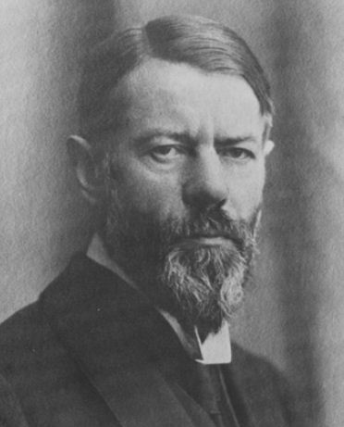
МАКС ВЕБЕР
Карл Эмиль Максимилиан
(1864-1920)
немецкий социолог, политолог и экономист.

Slide 6
Заполните схему. Охарактеризуйте виды политической власти (рабочий лист, учебник стр.109 – 111).
Легитимная власть
(лат. законная)
Личные качества
Традиции и обычаи
Формальный закон
Традиционная
Легальная
Харизматическая

Slide 7
Выполните задание
При каком типе власти - харизматической, традиционной или легальной - происходит следующее:
1. Подданные проявляют преданность правителям, наделенным властью в соответствии с обычаем.
2. Подчиненные следуют обезличенным нормам, принципам и правилам, поэтому они подчиняются лишь тем, кто наделен соответствующими полномочиями.
3. Верность вождю и поддержка со стороны его последователей передаются от одного поколения другому.
4. Господство связано с верой в правильность юридических норм и необходимость их выполнения.
5. Приходится прибегать к возвеличиванию личности вождя, авторитет которого освящают институты власти.
6. Служащие получают фиксированное жалованье.
7. Господство основывается на преданности человеку, наделенному некой высшей мистической силой.
8. Подчиняются не личности руководителя, а законам, в рамках которых избираются и действуют представители власти.
А) Харизматическая власть Б) Традиционная власть
В) Легальная власть

Slide 8
Проверьте правильность выполнения задания.
Определите уровень ваших знаний по схеме:
8 правильных ответов - высокий уровень - “5”
7,6 правильных ответов - средний уровень - “4”
5,4 правильных ответа - низкий уровень знаний- “3”
Менее 4 правильных ответов - очень низкий “2”

Slide 9
Задание
Завершите кластер добавив новую информацию о власти
Составьте «синквейн» с словосочетанием «Политическая власть»

